Slide 1
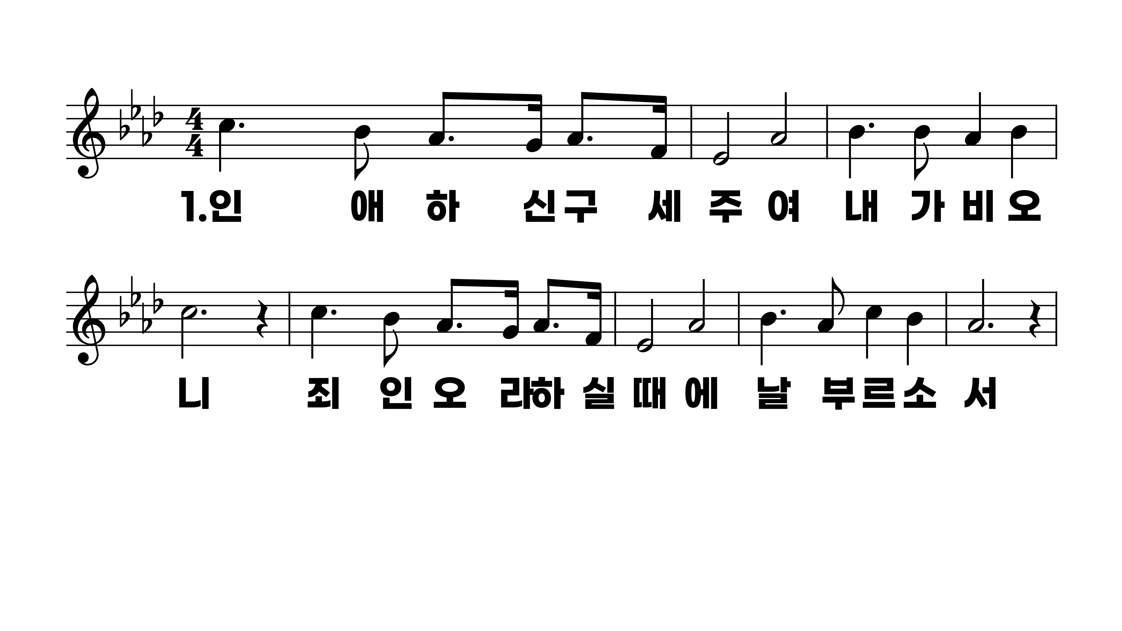
279장 인애하신 구세주여
1.인애하신구
2.자비하신보
3.주의공로의
4.만복근원우

Slide 2
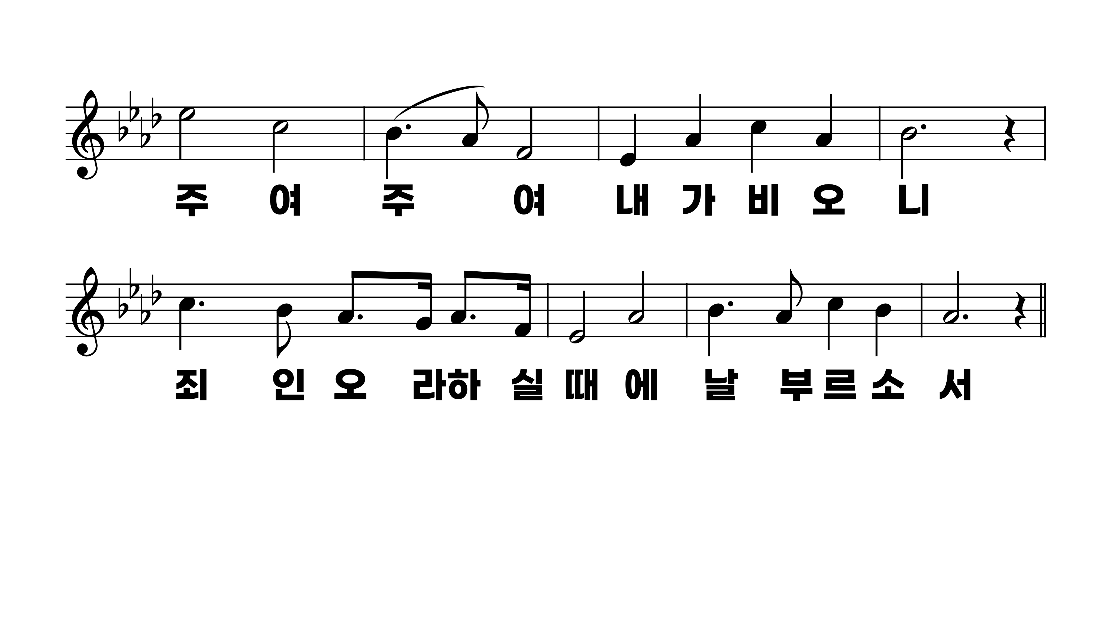
279장 인애하신 구세주여
1.인애하신구
2.자비하신보
3.주의공로의
4.만복근원우

Slide 3
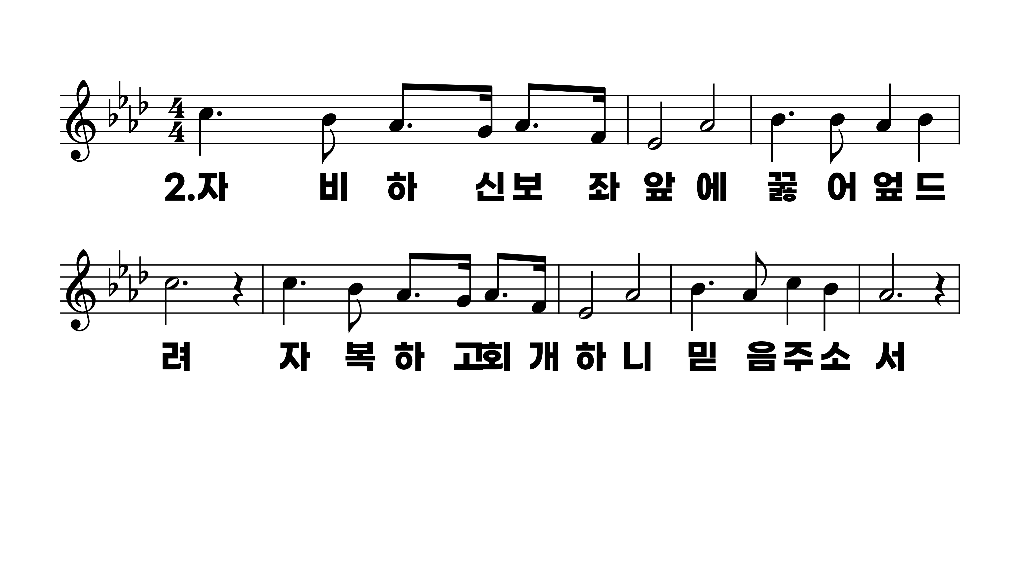
279장 인애하신 구세주여
1.인애하신구
2.자비하신보
3.주의공로의
4.만복근원우

Slide 4
279장 인애하신 구세주여
1.인애하신구
2.자비하신보
3.주의공로의
4.만복근원우

Slide 5
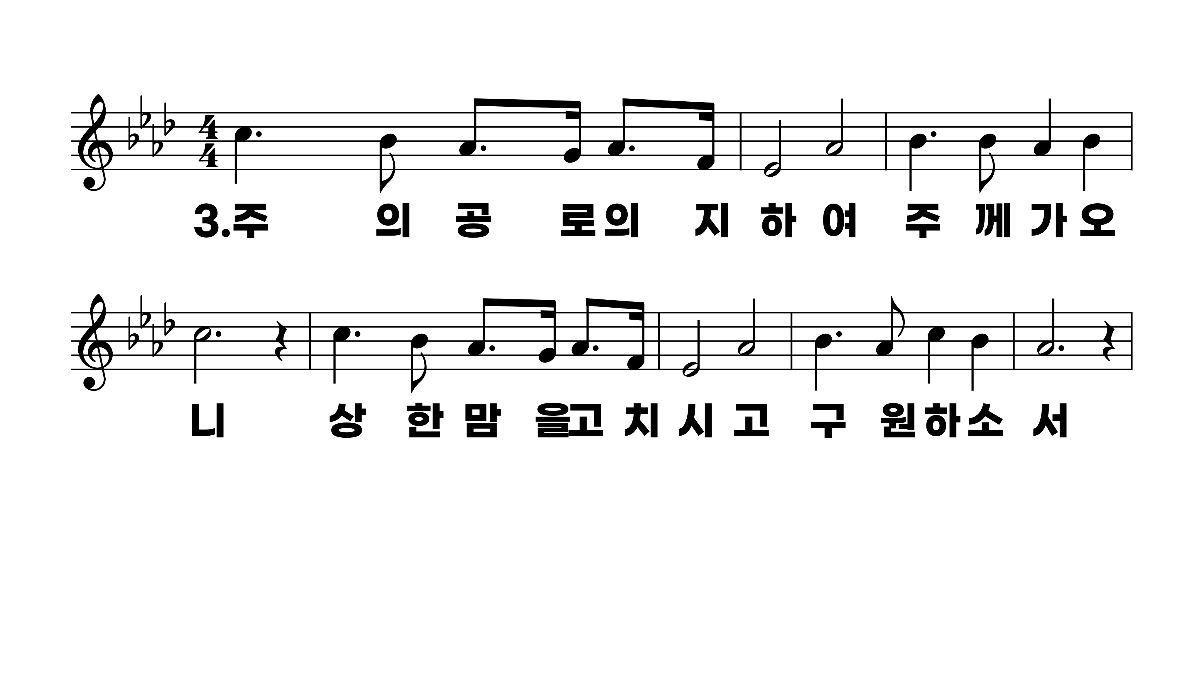
279장 인애하신 구세주여
1.인애하신구
2.자비하신보
3.주의공로의
4.만복근원우

Slide 6
279장 인애하신 구세주여
1.인애하신구
2.자비하신보
3.주의공로의
4.만복근원우

Slide 7
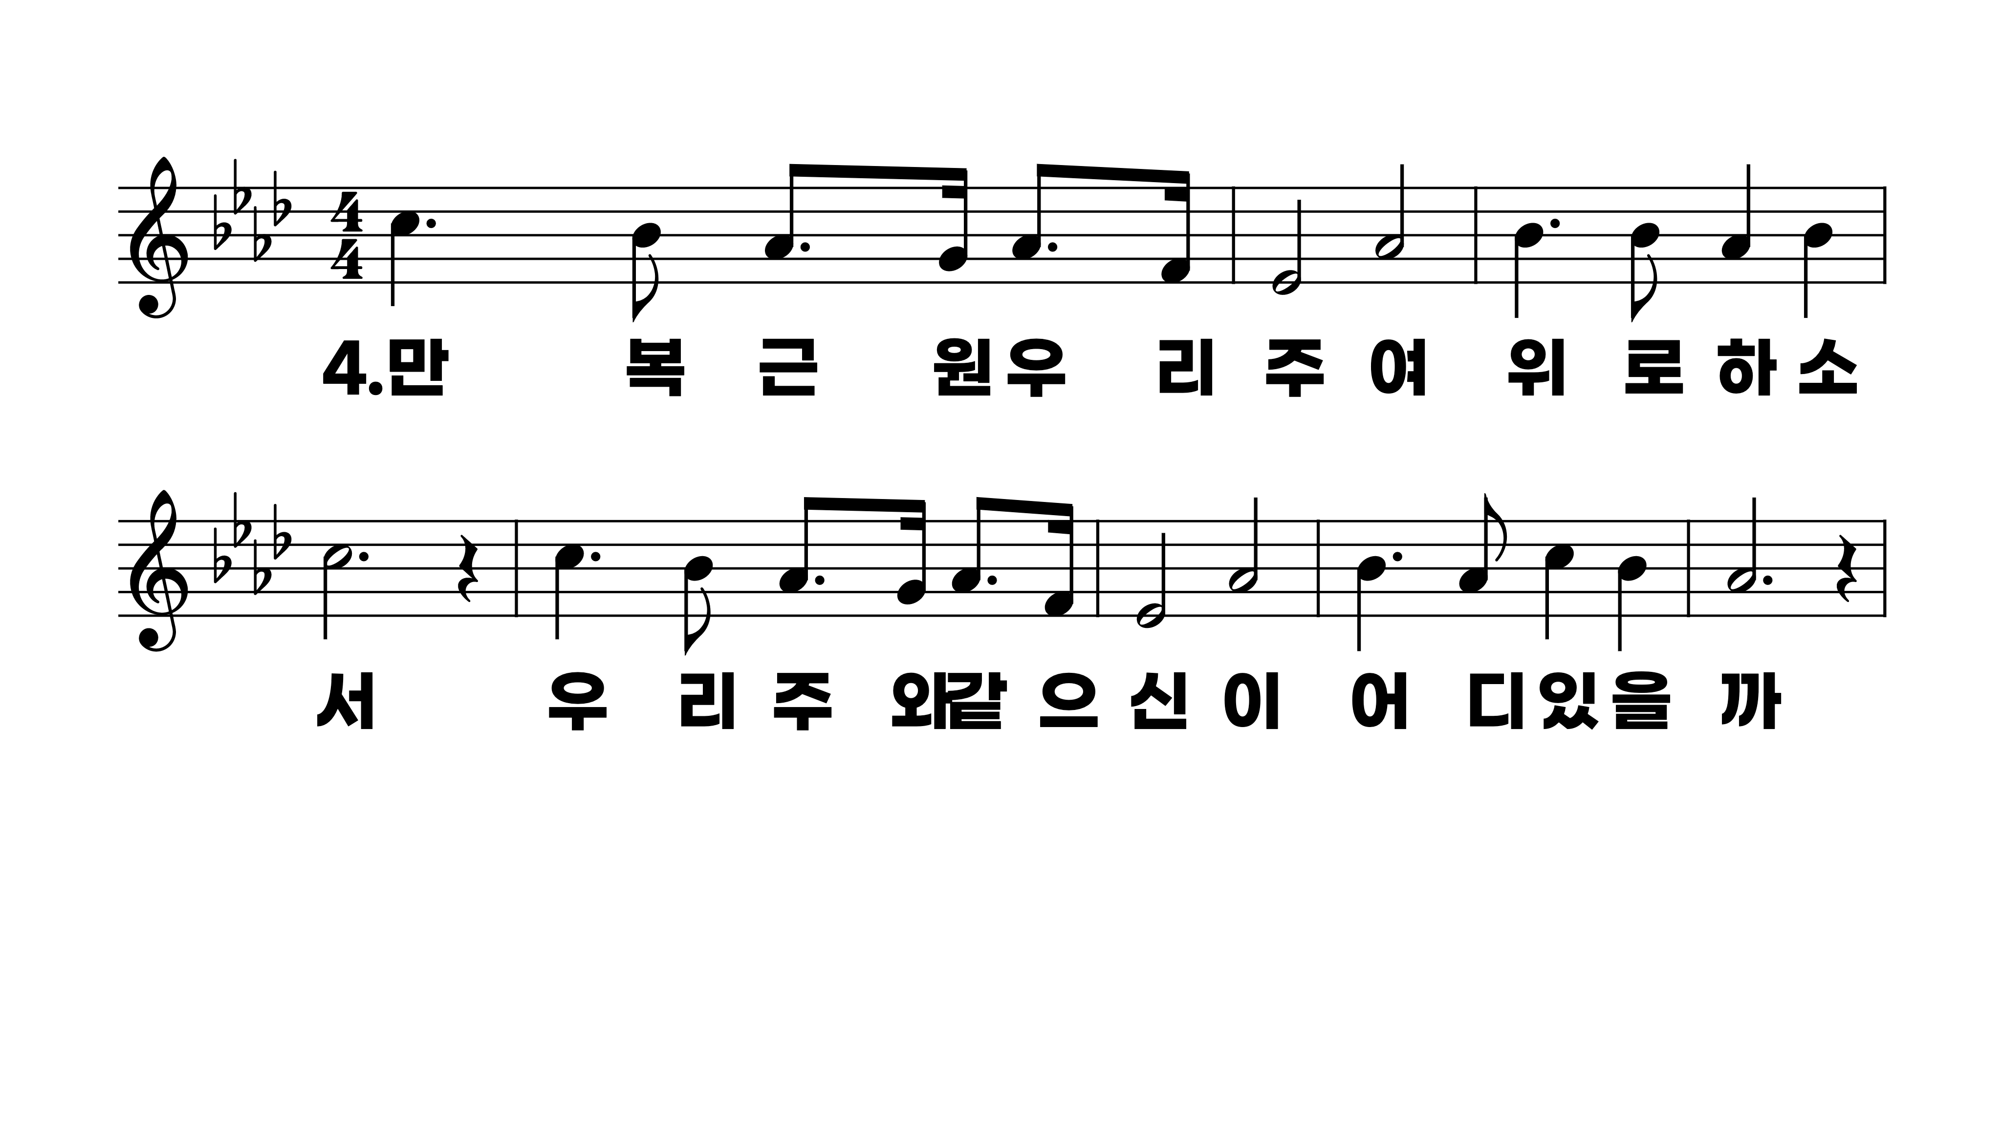
279장 인애하신 구세주여
1.인애하신구
2.자비하신보
3.주의공로의
4.만복근원우

Slide 8
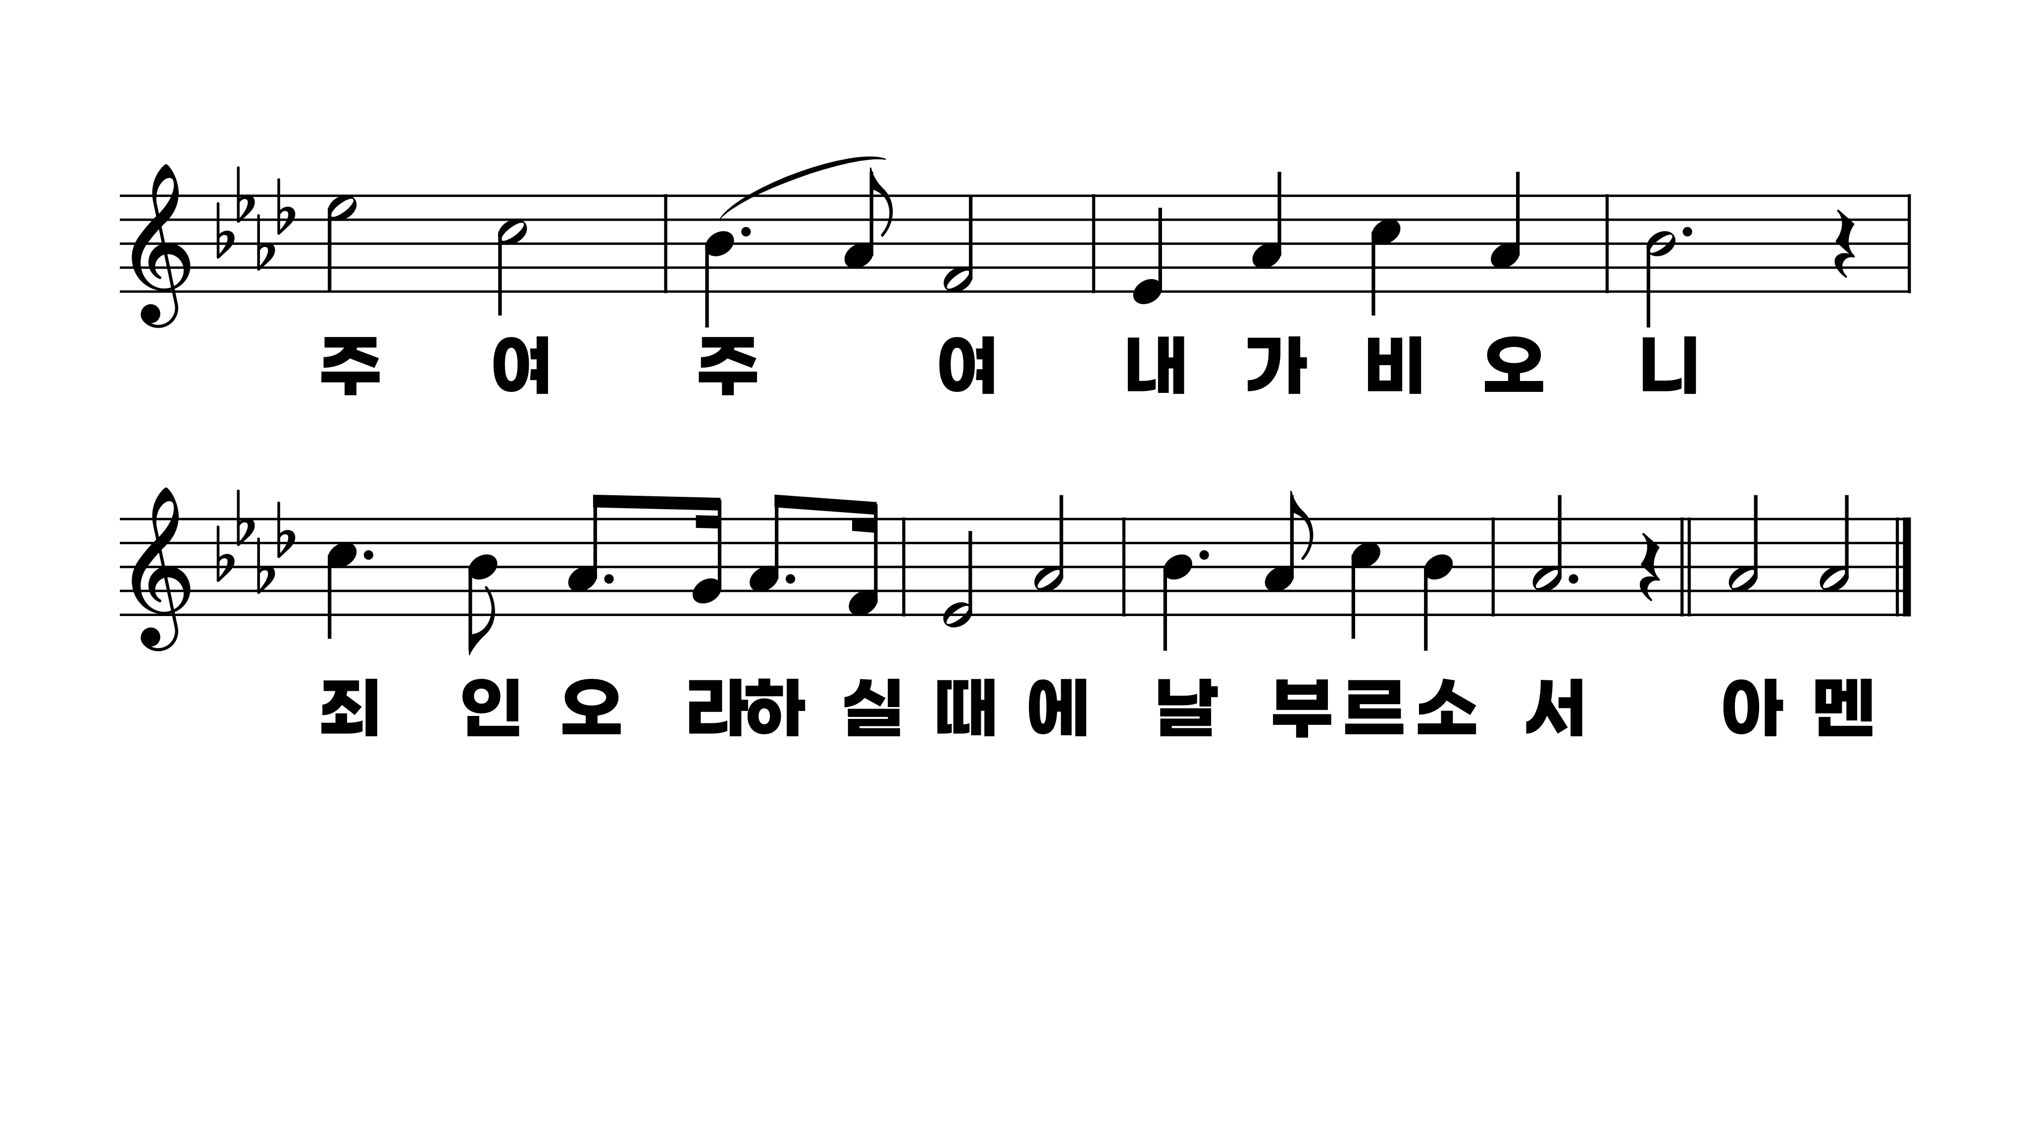
279장 인애하신 구세주여
1.인애하신구
2.자비하신보
3.주의공로의
4.만복근원우

